Slide 1
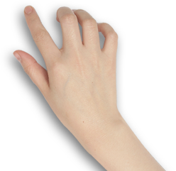
各
有
所
爱
《汉语新目标3》第八单元

Slide 2
模 块
一、整体感知
二、典型示范
三、合作探究
四、自主输出

Slide 3
一、整体感知 —— 头脑风暴
头脑风暴

Slide 4
一、整体感知 —— 头脑风暴
跑步
潜水
爱好
发微博
野营
攀岩
户外
家里
上网聊天
看小说
玩儿游戏

Slide 5
一、整体感知 —— 语言积木收集
语言积木收集

Slide 6
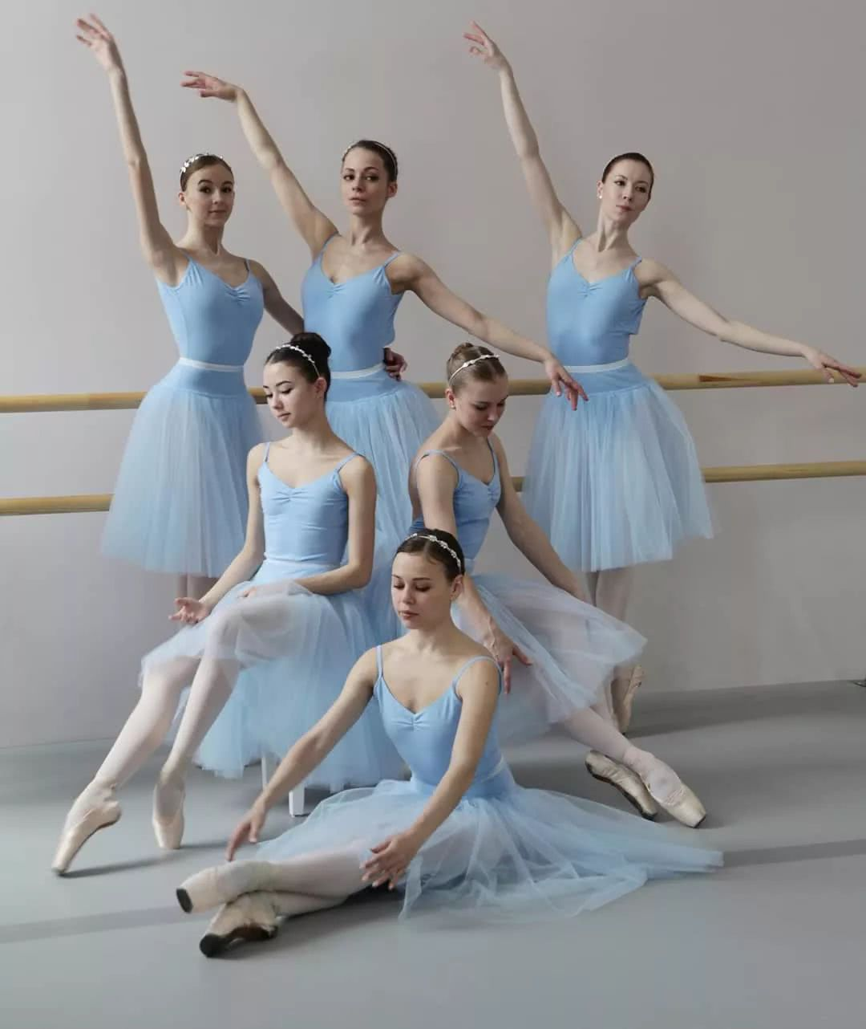
一、整体感知 —— 语言积木收集
酷爱 v.
非常
5小时/天
她酷爱唱歌。
她们酷爱跳舞。

Slide 7
一、整体感知 —— 语言积木收集
达人 n.
把一件事做得非常好的人
你是什么达人？

Slide 8
一、整体感知 —— 语言积木收集
宅 v.
宅男
宅女

Slide 9
一、整体感知 —— 语言积木收集
了如指掌
对.......了如指掌
qì cái
他是个健身达人，
对健身房的各种器材了如指掌。

Slide 10
一、整体感知 —— 语言积木收集
sú yǔ
萝卜青菜，各有所爱 （俗语）

Slide 11
一、整体感知 —— 语言积木收集
sú yǔ
萝卜青菜，各有所爱 （俗语）
口味
拿他们三个人来说，他们的 不同，
这就是 。
“萝卜青菜，各有所爱”

Slide 12
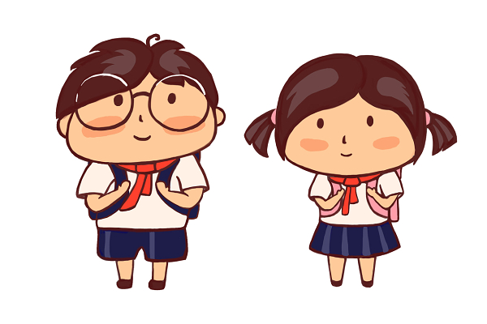
一、整体感知 —— 语言积木收集
听说你妈妈生病了？
恨不得
特别想希望实现某事
嗯，我真想马上就回国。
听说妈妈生病了， 。
他恨不得马上就回国

Slide 13
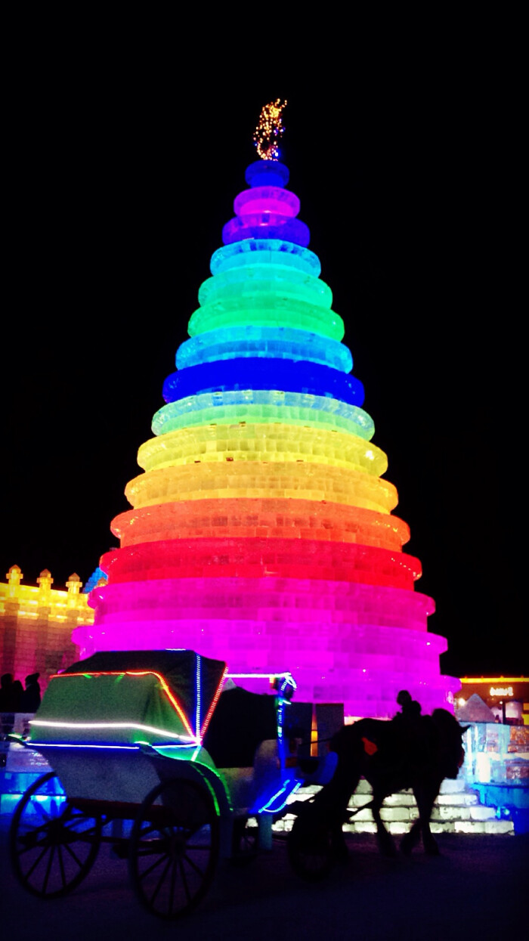
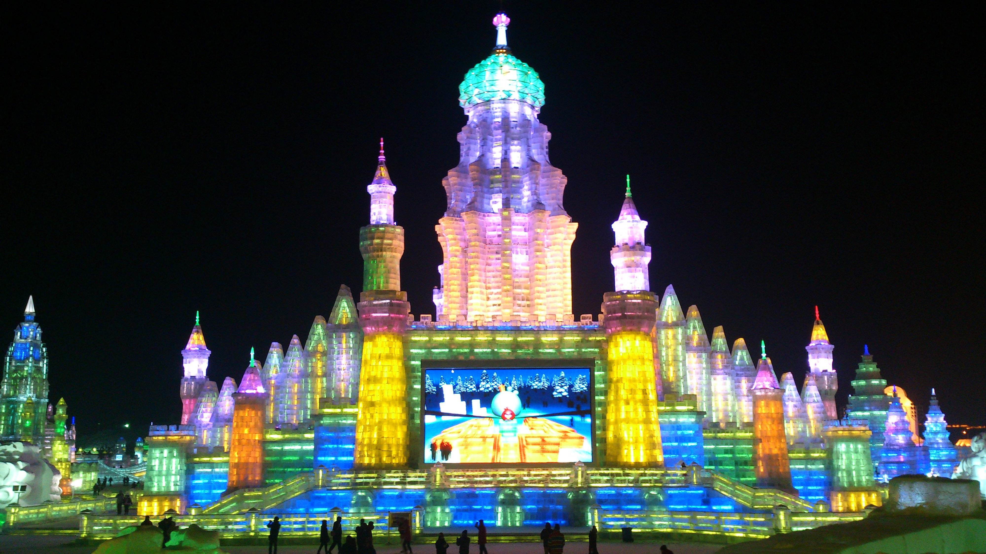
一、整体感知 —— 语言积木收集
恨不得
我恨不得现在就飞过去看一看
哈尔滨的冰灯太美了，_______________________________。

Slide 14
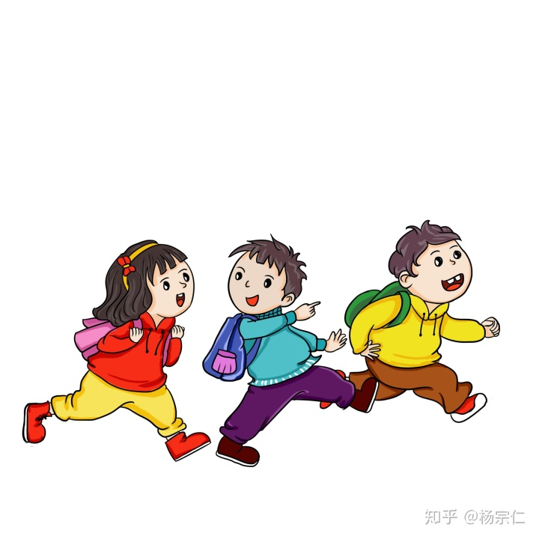
一、整体感知 —— 语言积木收集
一......就......
我 一 下课 就_______________ 。

Slide 15
一、整体感知 —— 语言积木收集
一......就......
一 ①条件 ， 就 ②结果 。
一 考试 就 紧张。
一 紧张 就 脸红。

Slide 16
二、典型示范 —— 典型表达示范（课文）
典型示范

Slide 17
二、典型示范 —— 典型表达示范（课文）
思考：
1. 课文中提到了几个人？
2. 每个人的爱好是什么？

Slide 18
二、典型示范 —— 典型表达示范（课文）
爱好
户外运动
我的朋友们______各有不同：查理酷爱 _______，一_______，他就叫上几个朋友一起去郊外__________。而麦克是个典型的_______，整天就喜欢宅在家里 __ ___________________，恨不得________________。艾娜是个阳光的女孩儿，一______就喜欢______，她被朋友们称为___________。这就是__________________。
到周末
攀岩、野营
“宅男”
看小说、发微博、玩儿游戏
顿顿饭都叫外卖
有空儿
去健身
“健身达人”
“萝卜青菜，各有所爱”

Slide 19
二、典型示范 —— 典型表达示范（课文）
我的朋友们爱好各有不同：查理酷爱户外运动，一到周末，他就叫上几个朋友一起去郊外攀岩、野营。而 麦克是个典型的“宅男”，整天就喜欢宅在家里看小说、发微博、玩儿游戏，恨不得顿顿饭都叫外卖。艾娜是个阳光的女孩儿，一有空儿就喜欢去健身，她被朋友们称为“健身达人”。这就是“萝卜青菜，各有所爱”。
而
这就是

Slide 20
三、合作探究 —— 积木拼接整合
合作探究

Slide 21
三、合作探究 —— 积木拼接整合

Slide 22
三、合作探究 —— 积木拼接整合
我是“调查员”
调查小组内每一位成员的爱好。

Slide 23
四、自主输出 —— 成果作品展示
自主输出

Slide 24
四、自主输出 —— 成果作品展示
吹牛大赛
说一说自己有什么爱好，喜欢到什么程度？比一比我们班哪位同学更厉害。

Slide 25
四、自主输出 —— 成果作品展示
针锋相对
“当宅男/宅女好不好？”

Slide 26
课后作业
采访你身边的一位朋友，看看他/她有什么爱好，
下节课课前进行汇报。

Slide 27
感
谢
观
看

